Slide 1
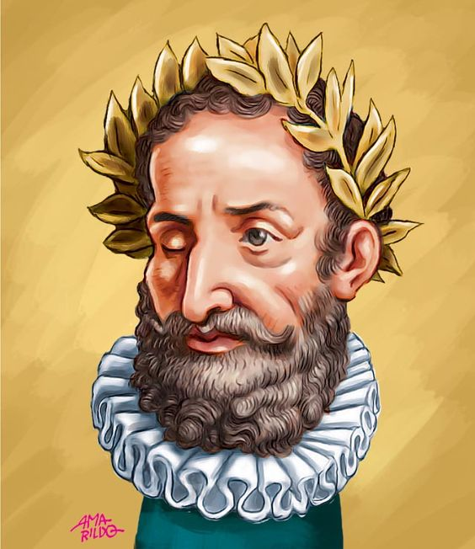
Luís Vaz de Camões (1524(?) – 1580)
«Luís de Camões - Tudo o que precisas de saber!»
https://www.youtube.com/watch?v=2y4UBmDy1jM
(6,41m)

Slide 2
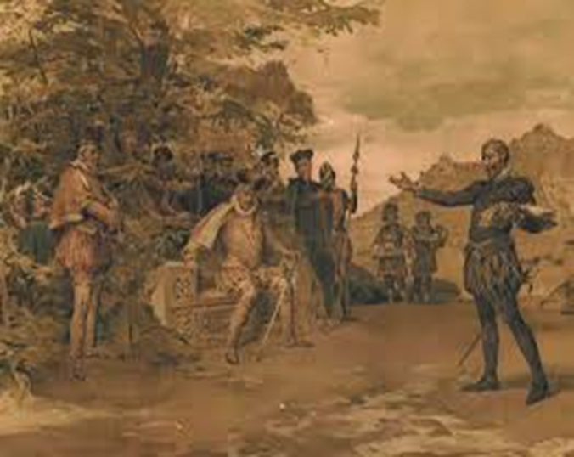
«Camões é um símbolo nacional. Porquê?»
http://ensina.rtp.pt/artigo/camoes-e-um-simbolo-nacional-porque/
(3,12m)
«Excerto do documentário "Grandes livros – Os Lusíadas" (RTP2)»
https://lmsev.escolavirtual.pt/playerteacher/resource/187311/E
(4m)

